Slide 1
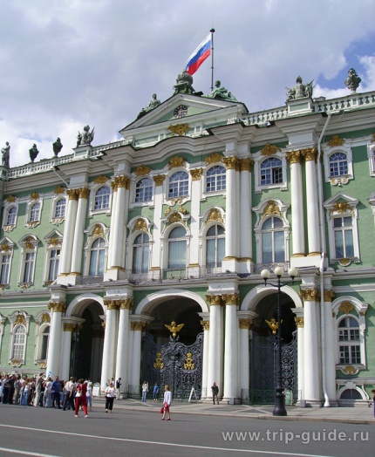
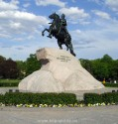
Петербургские музеи-хранители истории.
Путешествие по музеям, являющимися -визитной карточкой нашего города.

Slide 2
Что такое музеи?
Кладовая сокровищ
Хранение экспонатов, картин
Места проведения выставок
Место, где хранятся предметы старины.

Slide 3
Что такое духовная и материальная культуры?
Материальная культура, то что создано руками человека.
Духовная культура-это ценности, передающиеся из поколения в поколение.
Обычаи
Обряды
Традиции
Религии
Музеи
Дома
Техника
Сооружения
Орудия труда

Slide 4
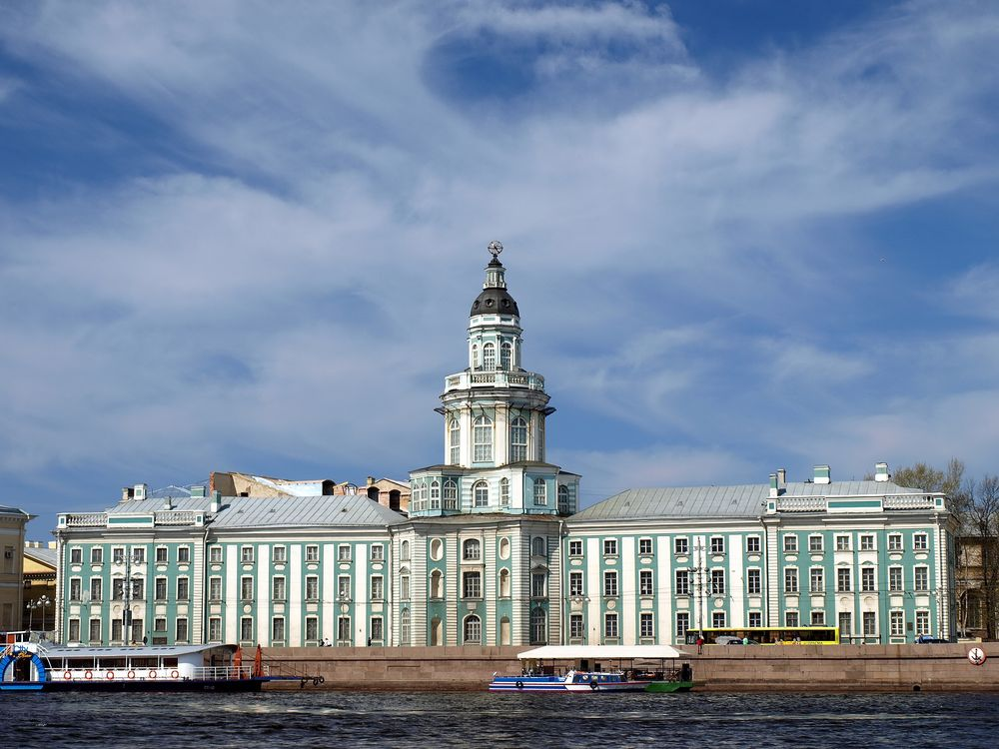

Slide 5
Кунсткамера
Расположенное на набережной Невы в историческом центре Санкт-Петербурга здание Кунсткамеры является с начала XVIII в. символом Российской академии наук. Музей, основанный по указу Петра I, открыл свои двери для посетителей в 1714 г. Он был создан с целью собирания и исследования раритетов, созданных природой и руками человека. В настоящее время собрание Музея антропологии и этнографии им. Петра Великого (Кунсткамера) Российской академии наук является одним из наиболее полных и интересных в мире. Оно насчитывает более миллиона экспонатов и отражает все многообразие культур народов Старого и Нового Света.

Slide 6
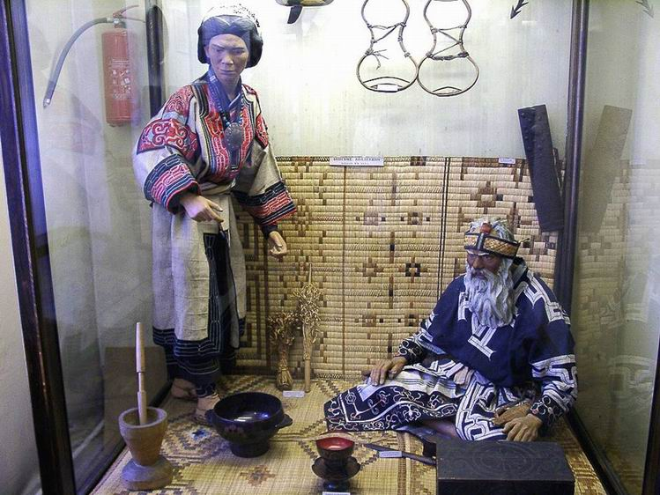
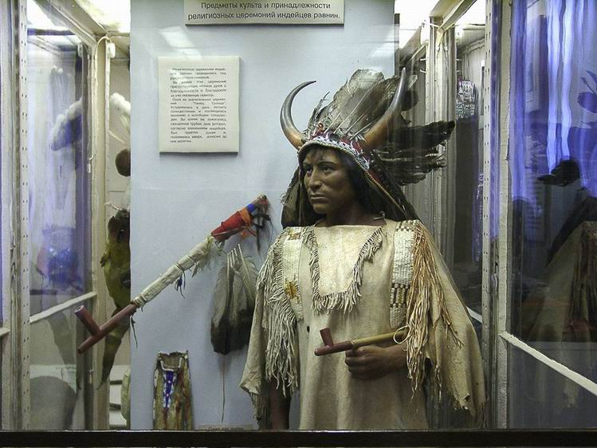
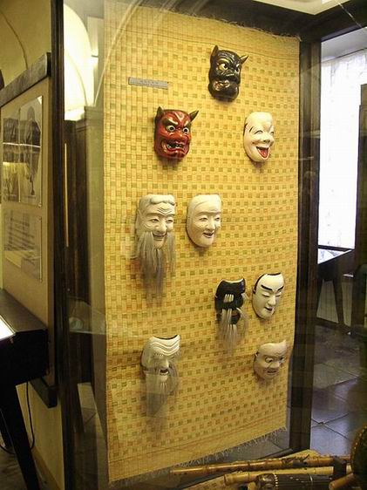
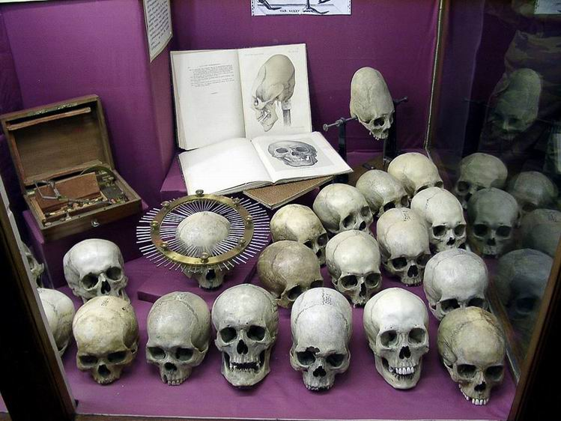
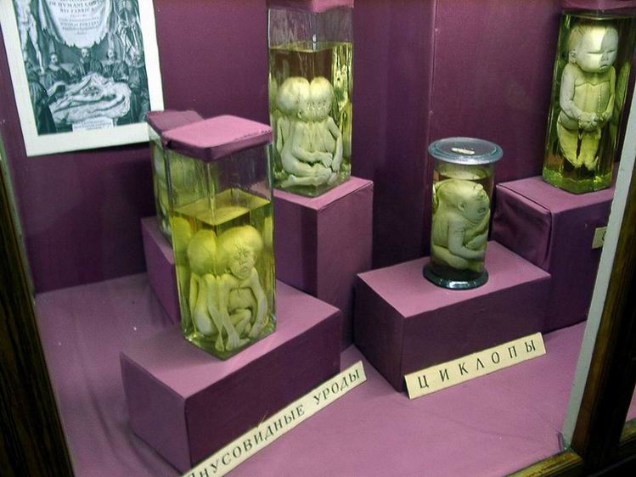

Slide 7
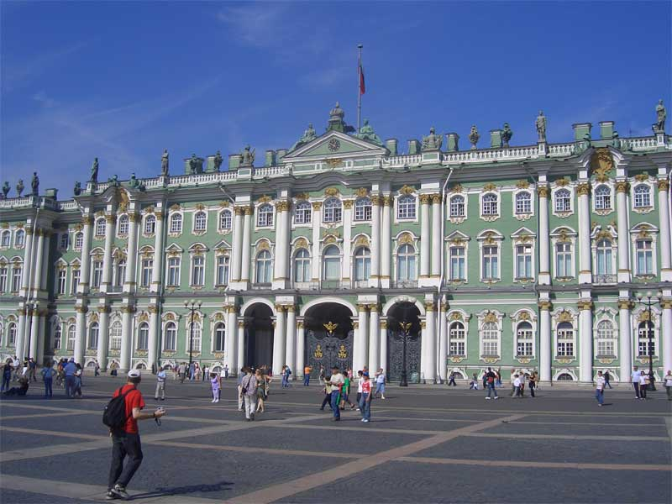

Slide 8
Эрмитаж
Музей был основан в 1764 году, когда Екатерина Великая приобрела коллекцию из 255 картин из немецкого города Берлина. Сегодня государственный Эрмитаж обладает более 2,7 млн. экспонатов и отображает разнообразные искусство и артефакты из разных стран мира и всей истории (от Древнего Египта до начала 20 века в Европе). Коллекции Эрмитажа включают в себя произведения Леонардо да Винчи, Микеланджело, Рафаэля, Тициана, уникальные коллекции Рембрандта и Рубенса, многие работы французских импрессионистов Ренуара, Сезанна, Мане, Моне и Писарро, многочисленные полотна Ван Гога, Матисса, Гогена и несколько скульптур Родена.
Коллекции Эрмитажа демонстрируются в прилегающих зданиях, выстроенных вдоль побережья Невы, они в совокупности образуют огромный музейный комплекс: Зимний дворец, Малый Эрмитаж, Старый Эрмитаж и, наконец, Новый Эрмитаж. Государственный Эрмитаж – музей и частный театр, построенный царями, это красиво оформленный амфитеатр, в котором по-прежнему проводятся регулярные лекции, концерты, оперные и балетные спектакли. Эксперты говорят, что если вы потратите по минуте, смотря на каждый экспонат на выставке в Эрмитаже, вам потребуется 11 лет, чтобы осмотреть их все.

Slide 9
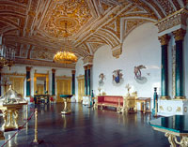
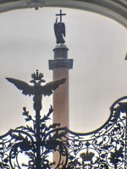
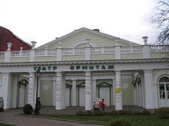
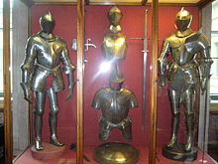
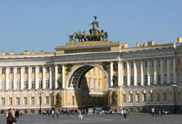

Slide 10
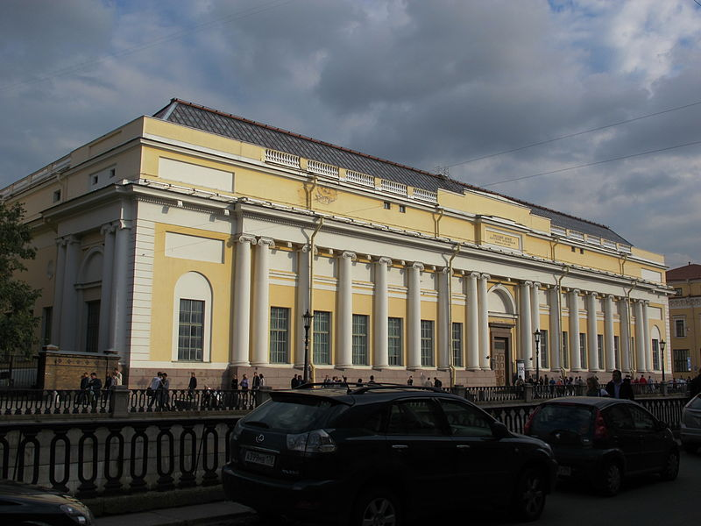
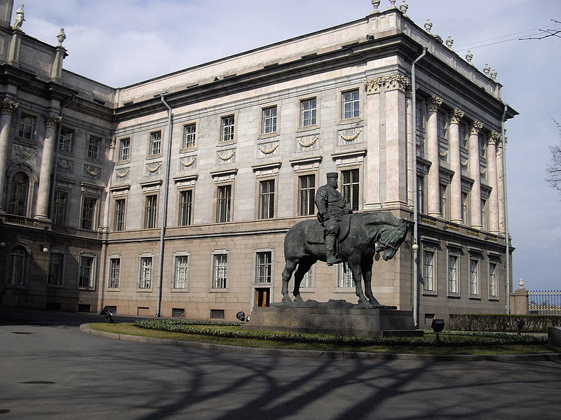
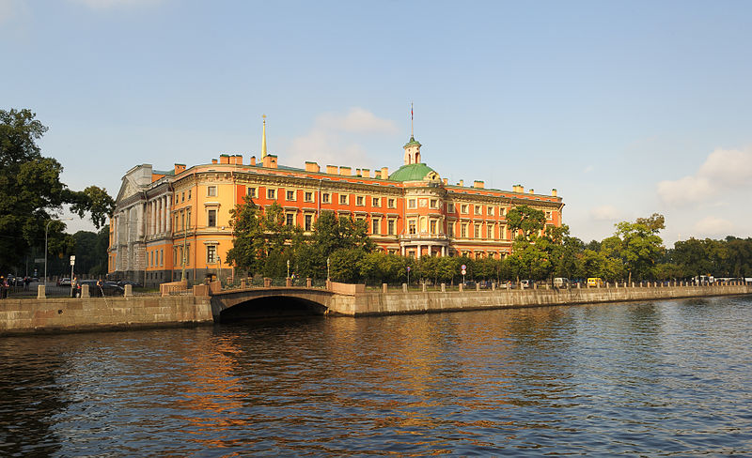
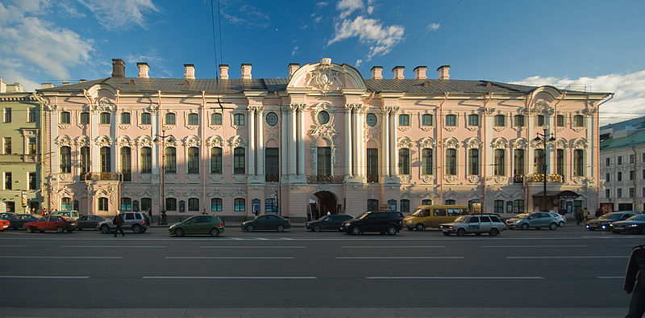

Slide 11
Русский музей
Первый в стране государственный музей русского изобразительного искусства, основан в 1895 году в Санкт-Петербурге.
Основан российским императором Николаем II в память о своём родителе — императоре Александре III.
В настоящее время в собрание Русского музея входят следующие отделы: русская и советская живопись, скульптура, графика, декоративно-прикладного и народного искусства (мебель, фарфор, стекло, резьба, лаки, изделия из металла, ткани, вышивка, кружево и др.)

Slide 12
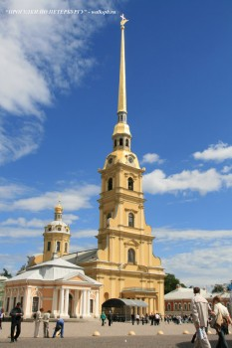
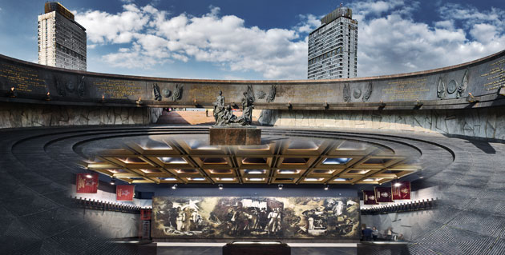
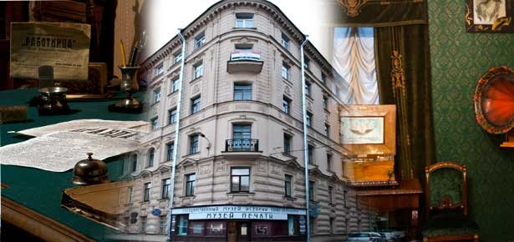
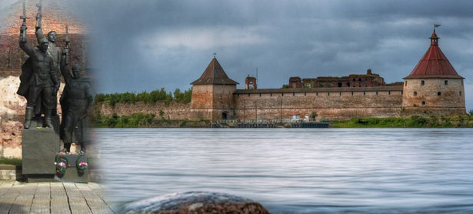

Slide 13
Государственный музей истории Санкт – Петербурга.
Музей включает следующие объекты: Петропавловская крепость, Шлиссельбурская крепость Орешек, Особняк Румянцева, Музей-квартира А.А. Блока, Музей С.М. Кирова, Музей петербургского авангарда (Дом Матюшина), Монумент героическим защитникам Ленинграда, Музей печати.
Государственный музей истории Санкт-Петербурга - один из крупнейших в России исторических музеев. Его родоначальником является основанный в 1907 году Музей Старого Петербурга. В его создании принимали участие А.Н.Бенуа, П.П.Вейнер, В.А.Покровский, П.Ю.Сюзор, А.Ф.Гауш, бароны Н.Н.Врангель, Н.Е.Лансере, В.Я.Курбатов, князь В.Н.Аргутинский-Долгоруков, В.А.Щуко.

Slide 14
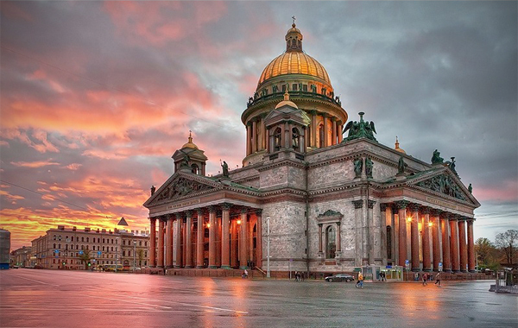

Slide 15
Исаакиевский собор
Крупнейший православный храм Санкт-Петербурга. Расположен на Исаакиевской площади.
Построен в 1818—1858 годы по проекту архитектора Огюста Монферрана; строительство курировал сам император Николай I.
выдающийся образец русского культового искусства. Он является одним из самых красивых и значительных купольных сооружений не только в России, но и в мире. По своим размерам храм уступает лишь соборам Святого Петра в Риме, Святого Павла в Лондоне
В 1991 году было принято решение об использовании храма верующими. Здесь четыре раза в год совершаются церковные службы.
В настоящее время многие туристы поднимаются на колоннаду Исаакиевского собора. Отсюда высоты 43 метра можно увидеть панораму города.

Slide 16
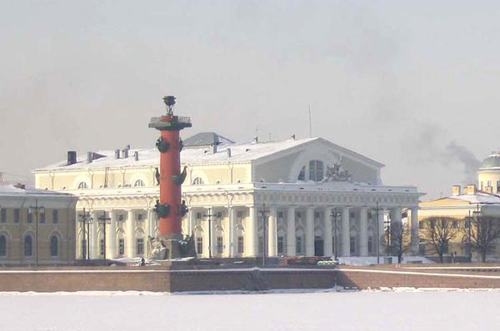

Slide 17
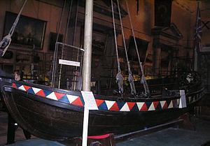
ЦЕНТРАЛЬНЫЙ ВОЕННО-МОРСКОЙ МУЗЕЙ
Один из старейших музеев России и один из крупнейших морских музеев мира. Он ведет свое начало от Модель-камеры — хранилища кораблестроительных моделей и чертежей, основанной императором Петром I в 1709 году.
Собрано около двух тысяч уникальных моделей кораблей. Фонды насчитывают около 800 тысяч предметов, более 3,5 тыс. флагов и знамен.

Slide 18
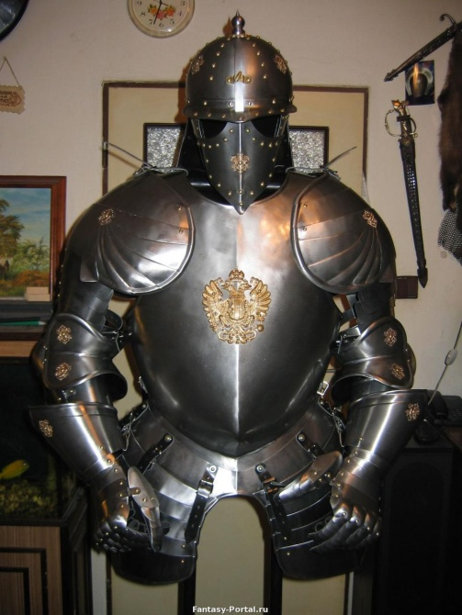
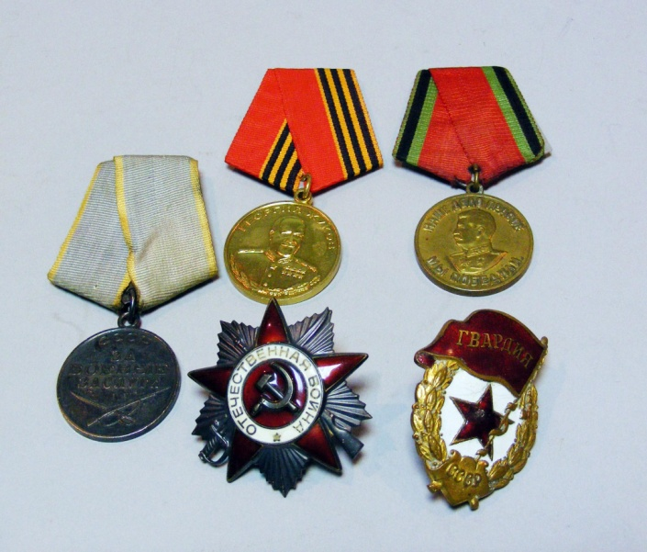
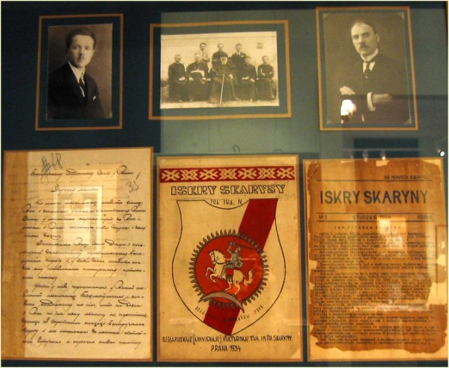
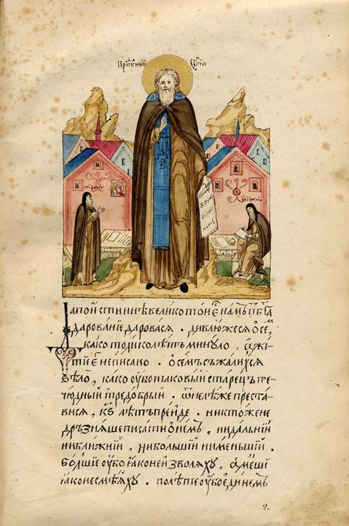
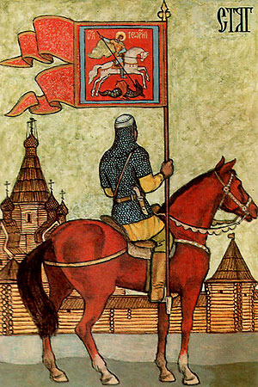
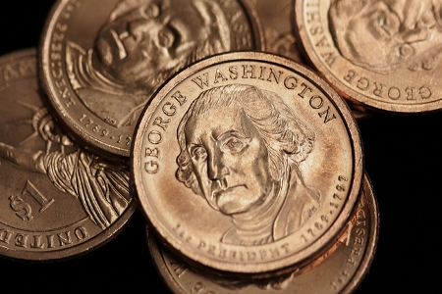
Гипотеза: « Петербургские музеи- хранители истории»

Slide 19
«Ночь музеев» в Санкт-Петербурге с 19 на 20 мая 2012 года.
Общей темой для всех программ «Ночи музеев 2012» станет тема «Городские тайны». Музеи Петербурга хранят множество тайн – громких и почти неизвестных широкой публике. Загадочные события, захватывающие истории, тайны отдельных экспонатов или целых зданий – все это станет частью программы «Ночи музеев 2012». Акция «Ночь музеев» является международной и проходит в 42 странах Европы. Почти 2000 музеев не спят один раз в год, открывая свои двери для всех, кому интересно увидеть музей в необычное время суток.
Акция «Ночь музеев» впервые была проведена в 1997 году, в Берлине. А в 2001 году в акции приняли участие уже 39 стран Европы и Америки. В 2007 году к музеям Европы присоединились московские музеи, а в 2008 году и музеи Санкт-Петербурга.
День музеев 18 мая, для удобства открывают двери музеи, чтоб познакомить с ранее не известными музеями.

Slide 20
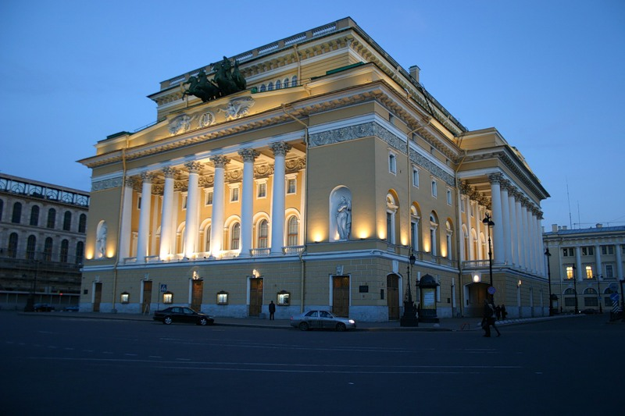
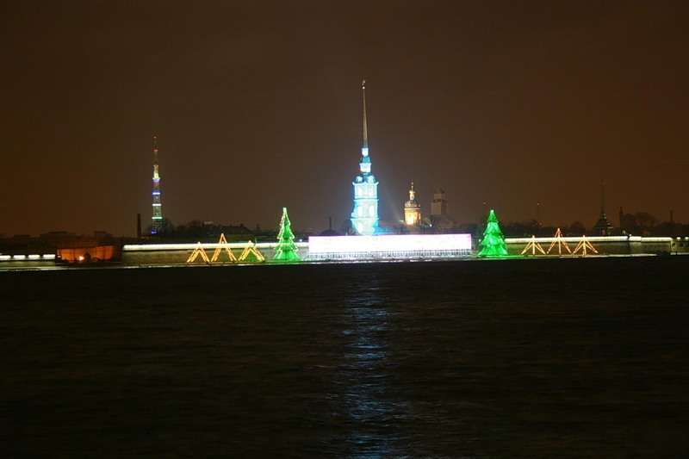
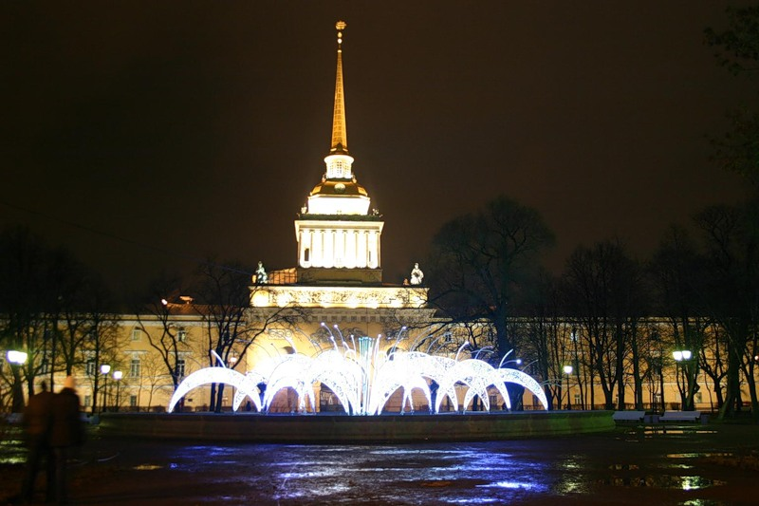
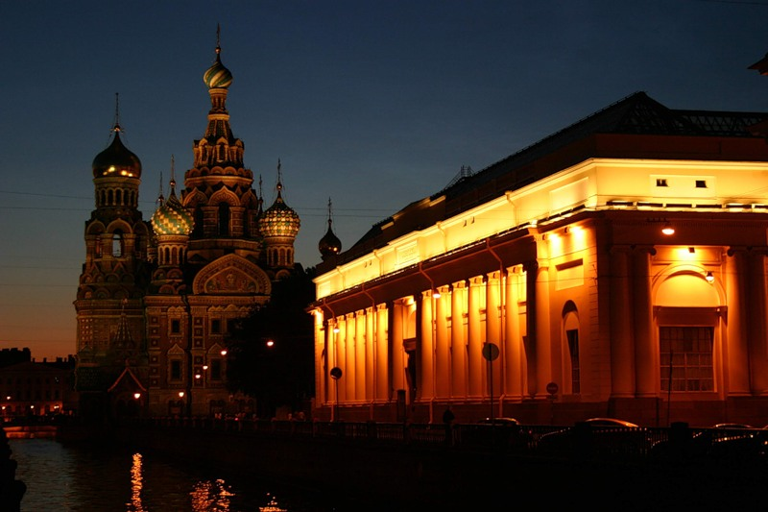

Slide 21
Домашнее задание: Подготовить рассказ о своем любимом музее Санкт-Петербурга

Slide 22
Спасибо за урок!

